Slide 1
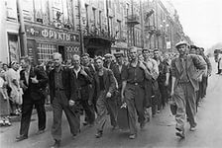
ПОИСКОВАЯ РАБОТА
ШКОЛЫ № 2 ГОРОДА РЕУТОВА ПО ИЗУЧЕНИЮ ИСТОРИИ РЕУТОВСКОЙ РОТЫ 2-Й ДИВИЗИИ НАРОДНОГО ОПОЛЧЕНИЯ
70-летию Великой Победы посвящается…

Slide 2
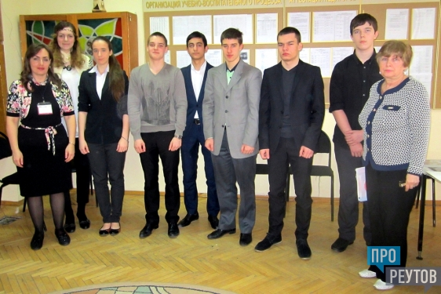
С начала 2014 года поисковая группв школы ведёт работу по изучению истории 2-й дивизии народного ополчения и поиску сведений о жителях Реутова – участников ополчения. В состав группы входят: ….. Руководит поиском Левченкова Татьяна Георгиевна.

Slide 3
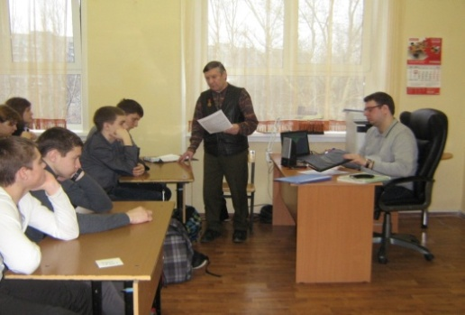
Идею о начале поиска о бойцах дивизии, которые ушли на фронт из Реутова, предложил житель нашего города Собко Владимир Сергеевич, который много лет изучает историю народного ополчения в Московской области.

Slide 4
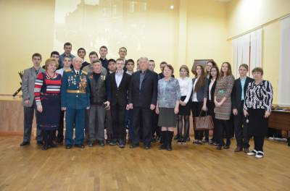
Владимир Сергеевич Собко выступил перед учениками школы, показал фильм о 2-й дивизии народного ополчения.

Slide 5
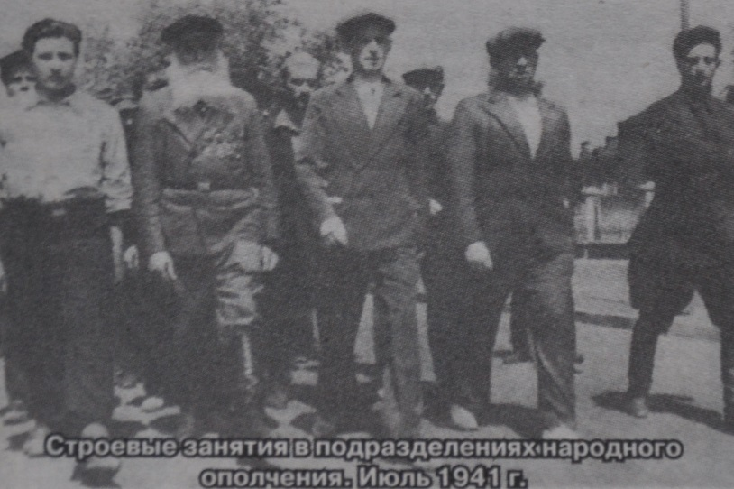
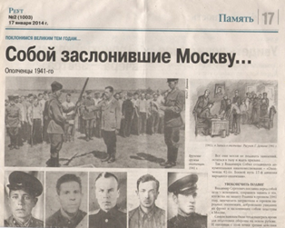
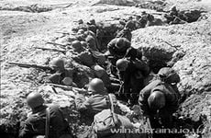
17 марта 2014 года в газете «Реут» был опубликован материал об истории Московского ополчения, подготовленных В.С.Собко. Мы изучили этот материал и определили направления поиска.

Slide 6
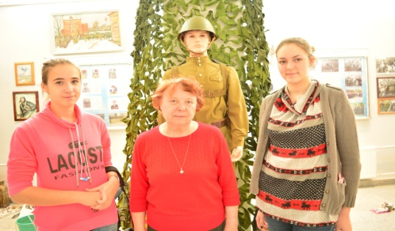
Участники поисковой группы побывали в городском краеведческом музее и встретились с методистом – экскурсоводом Чукановой Антониной Александровной, которая рассказала нам об имеющихся в музее материалах об ополченцах.

Slide 7
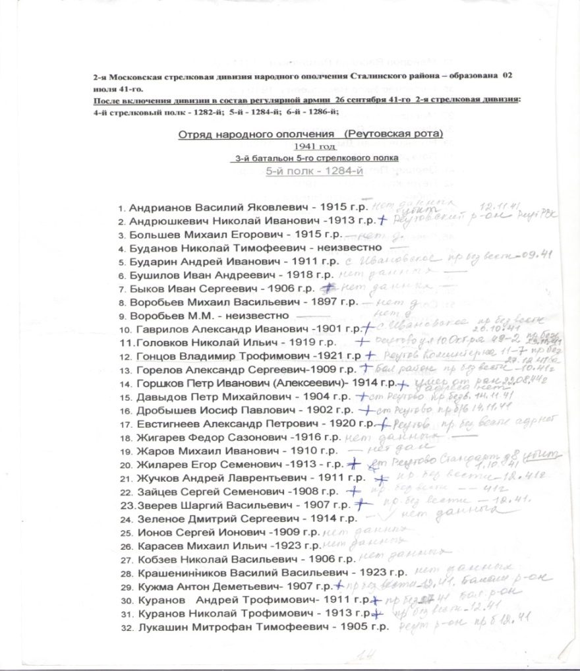
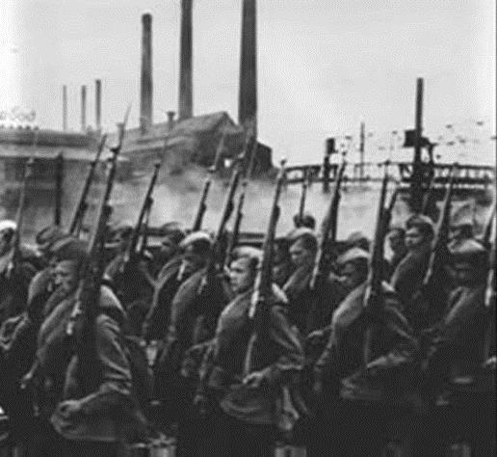
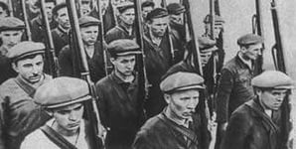
В городском музее хранится список ополченцев Реутова, который был представлен Реутовским военкоматом. Время получения музеем этого списка не установлено. На списке нет заверяющих его печатей и подписей.

Slide 8
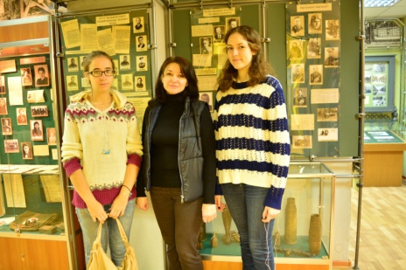
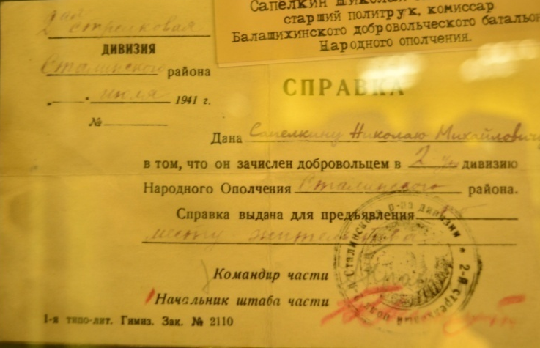
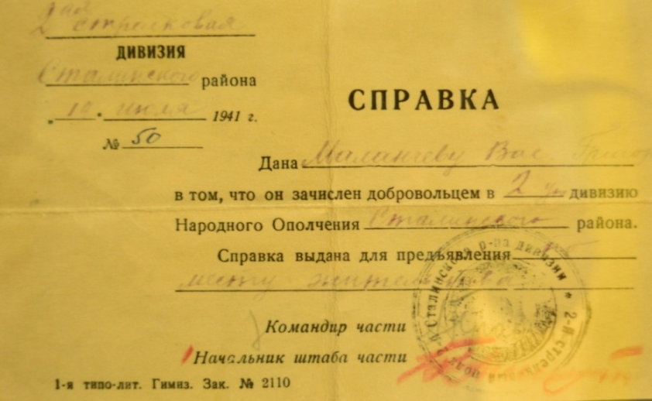
Участники поисковой группы побывали в Балашихинском краеведческом музее, встретились с его директором - Шведченко Маргаритой Григорьевной, изучили имеющиеся там материалы об ополченцах. Очень интересными для нас стали справки о зачислении в состав народного ополчения.

Slide 9
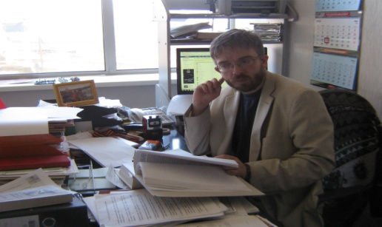
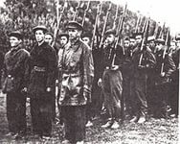
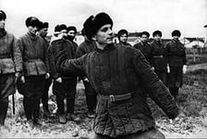
Мы побывали в музее обороны Москвы и встретились с сотрудником музея Дрянновым Кириллом Александровичем

Slide 10
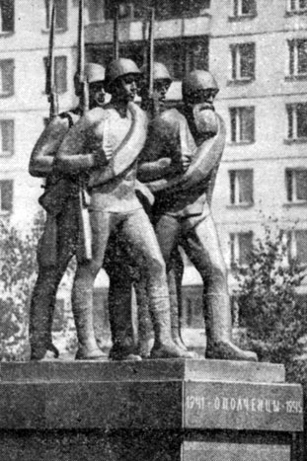
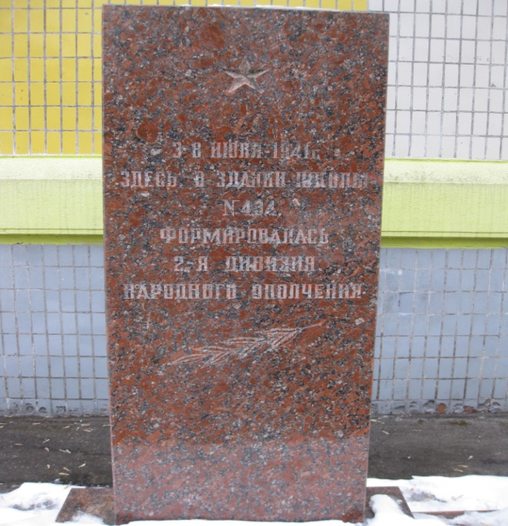
Мы узнали, что в Москве у школы №434 в память о формировании ополчения поставлена стелла. Сооружён и памятник героям народного ополчения.

Slide 11
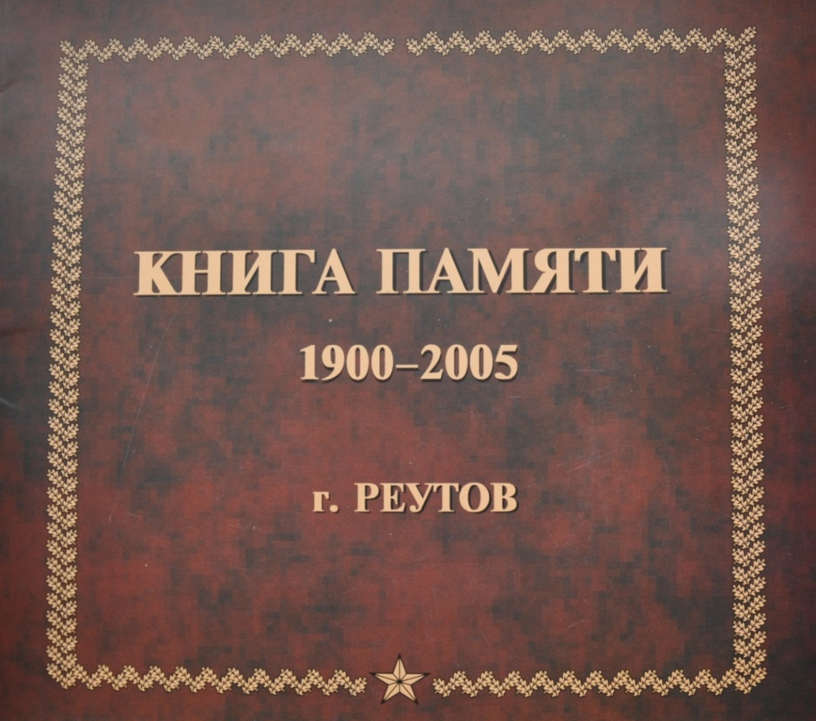
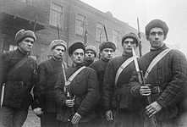
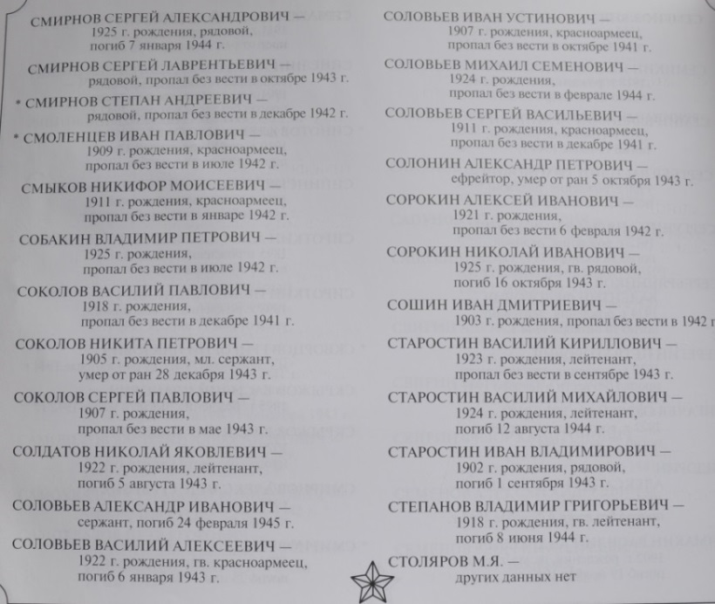
Из Книги Памяти города Реутова мы выписали сведения о всех погибших, которые могли быть ополченцами.

Slide 12
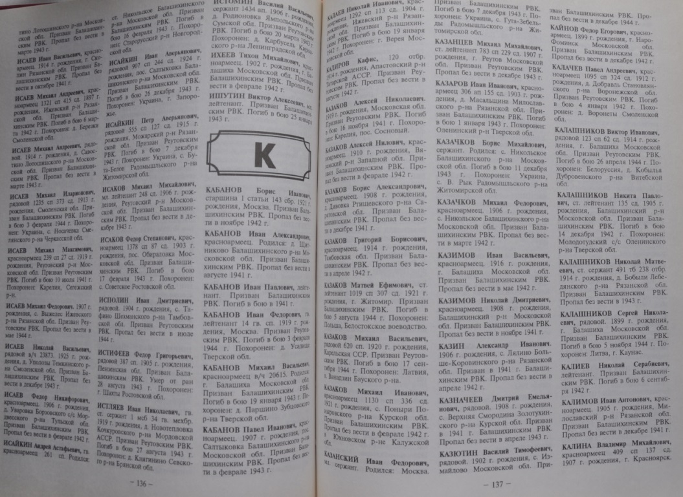
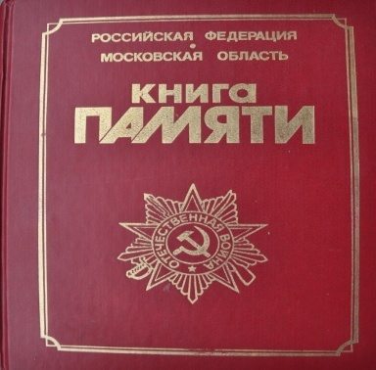
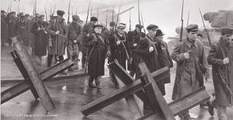
Подтверждение данных мы искали в Книге Памяти Российской федерации.

Slide 13
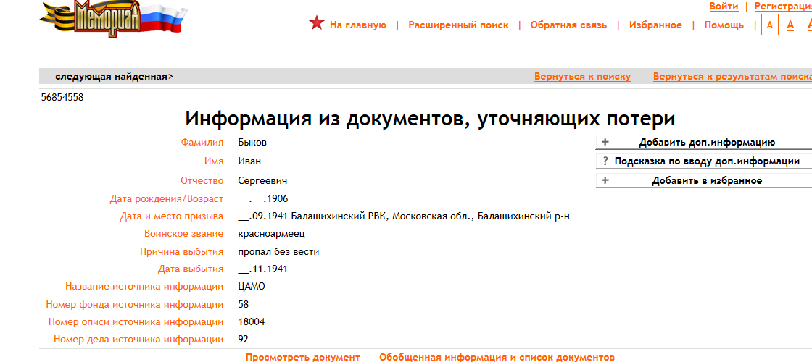
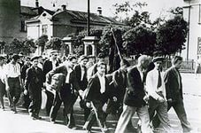
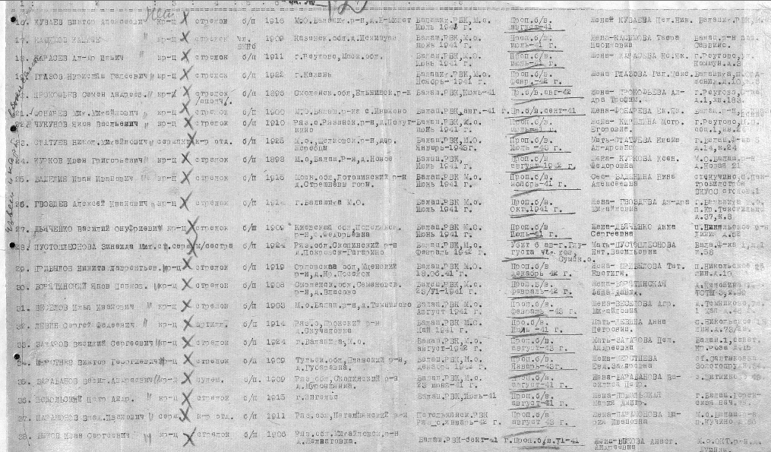
Более полная информация о возможных ополченцах была найдена в ОБД «Мемориал». Здесь же мы нашли донесения, подтверждающие гибель воинов.

Slide 14
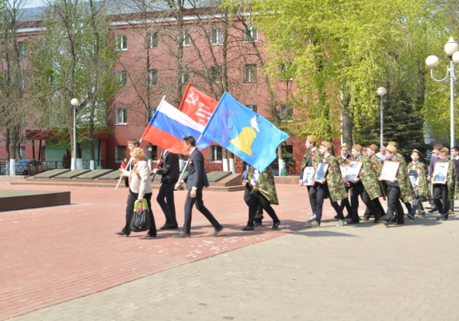
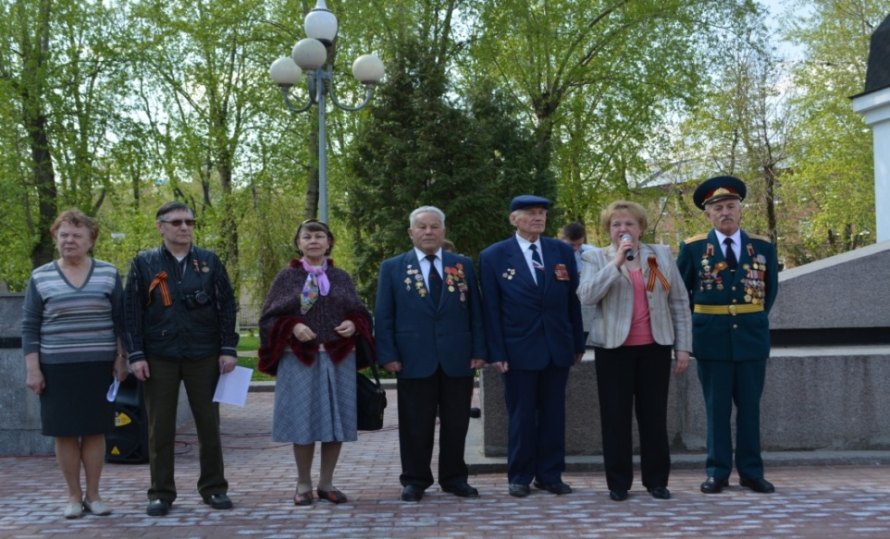
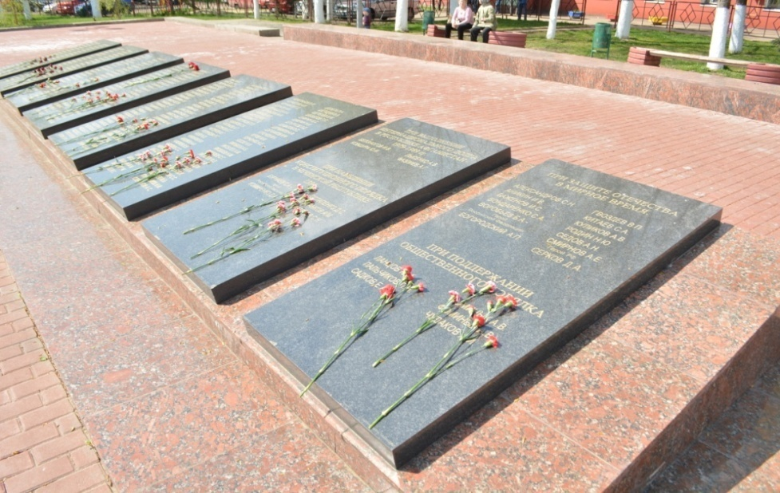
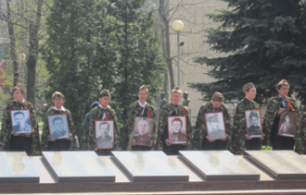
Был сформирован первичный список реутовских ополченцев. В память об их подвиге совместно с Владимиром Сергеевичем Собко, городским Советом ветеранов, историко – краеведческим музеем мы провели митинг у городского Мемориала Славы.

Slide 15
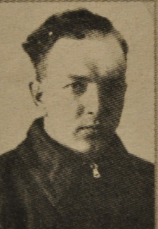
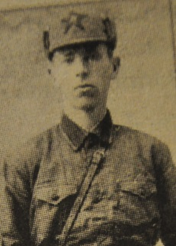
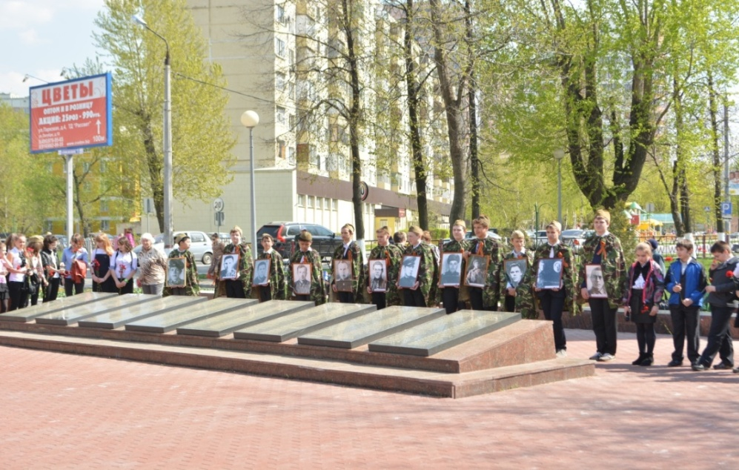
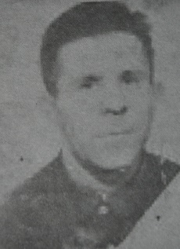
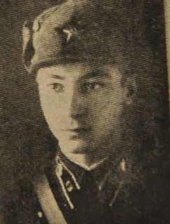
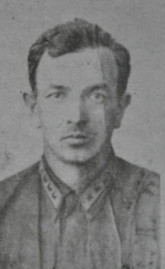
Были изготовлены портреты реутовцев, ушедших на фронт, чьи имена до сих пор не известны. Возможно, среди них есть бойцы ополчения.

Slide 16
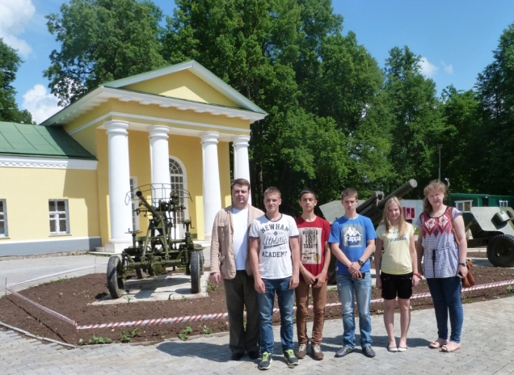
Летом 2014 года мы побывали под Вязьмой на Богородицком поле, где в годы войны ополченцы героически защищали нашу столицу. Мы посетили музей,возложили цветы к памятникам, почтили память героев минутой молчания.

Slide 17
В ноябре 2014 года был подготовлен текст работы об истории 2-й дивизии народного ополчения и компьютерная презентация к ней.

Slide 18
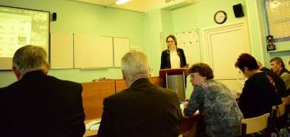
Работа поисковой группы школы была представлена на городском этапе Всероссийского конкурса исследовательских краеведческих работ учащихся «Отечество».

Slide 19
Работа о подвиге 2-й дивизии народного ополчения была представлена и на областном этапе Всероссийского конкурса краеведческих работ учащихся «Отечество», где была отмечена грамотой.

Slide 20
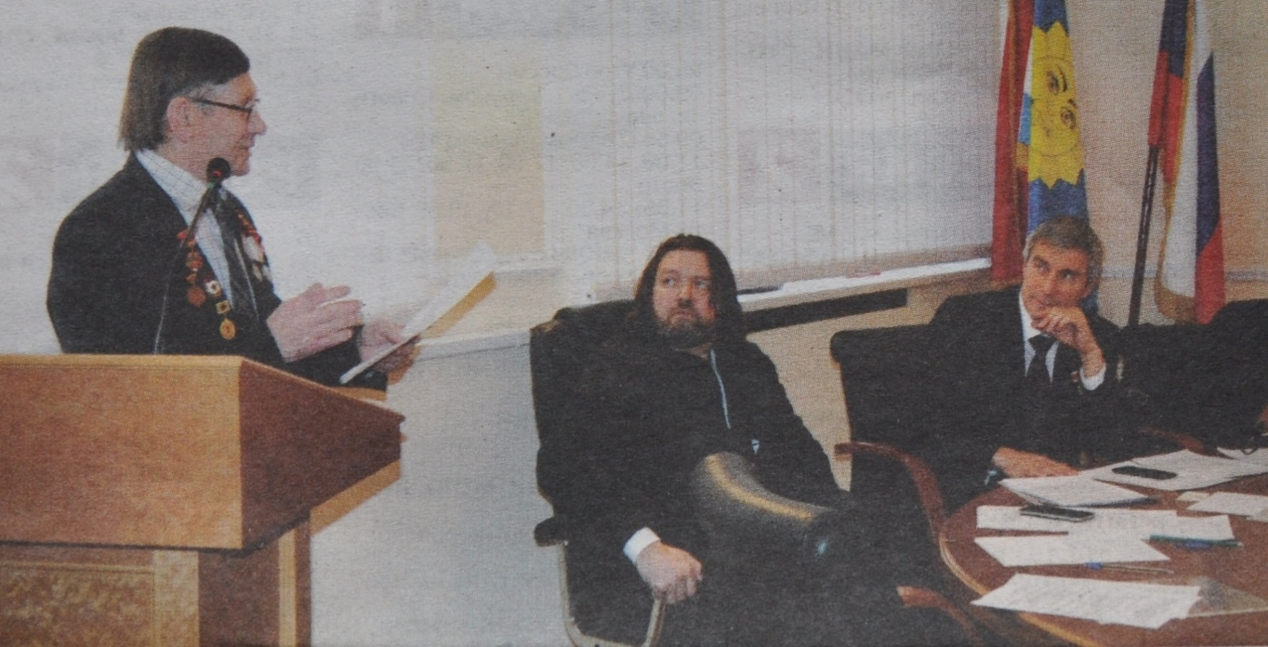
О своей работе по поиску сведений о реутовских ополченцах и участии в ней учеников нашей школы Владимир Сергеевич Собко рассказал на заседании Московской областной общественной палаты.

Slide 21
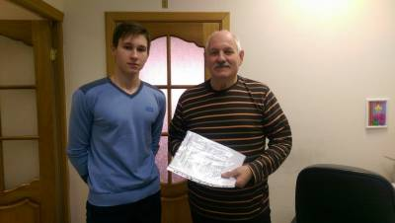
Участники поисковой группы встретились с председателем городского Совета ветеранов Молодецким А.И. и передали ему обращение об увековечивании памяти ополченцев.

Slide 22
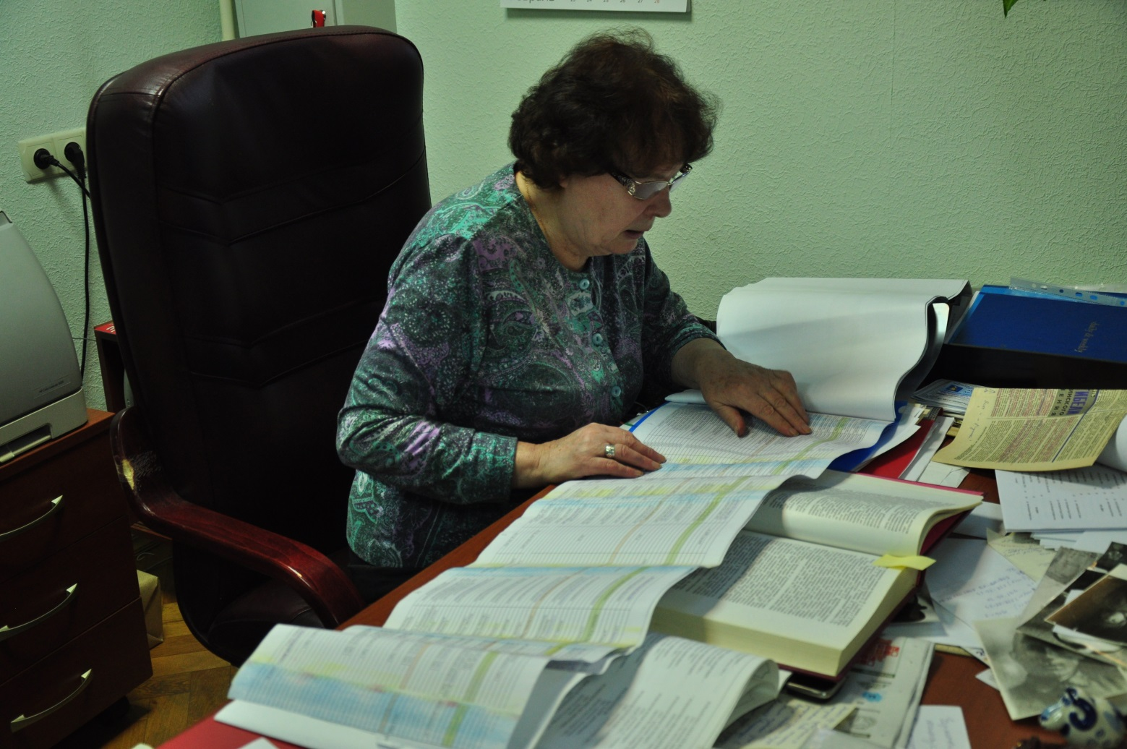
В декабре 2014 года городским музеем были получены списки 2-й дивизии народного ополчения, которые составлялись сотрудниками музея московской школы № 434, где формировалось ополчение Сталинского района Москвы.

Slide 23
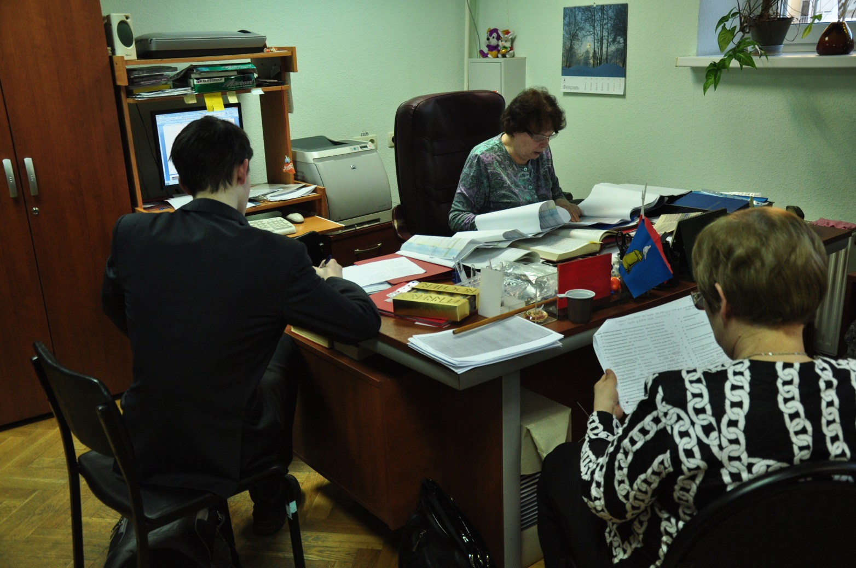
Мы решили продолжить поиск реутовских ополченцев. Началась совместная работа сотрудников музея , учеников нашей школы под руководством В.С. Собко по уточнению списков ополченцев и сбору сведений о них.

Slide 24
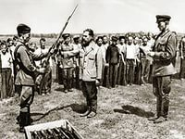
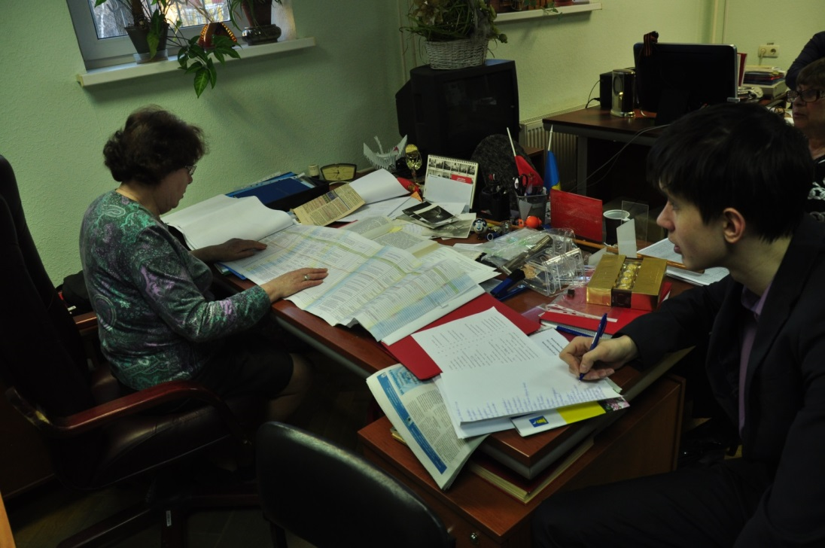
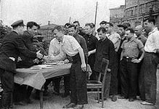
Выяснилось, что сведения требуют уточнения и подтверждения. Были сопоставлены более ранние сведения, материалы городской и Всероссийской Книг Памяти, данные ОБД «Мемориал».

Slide 25
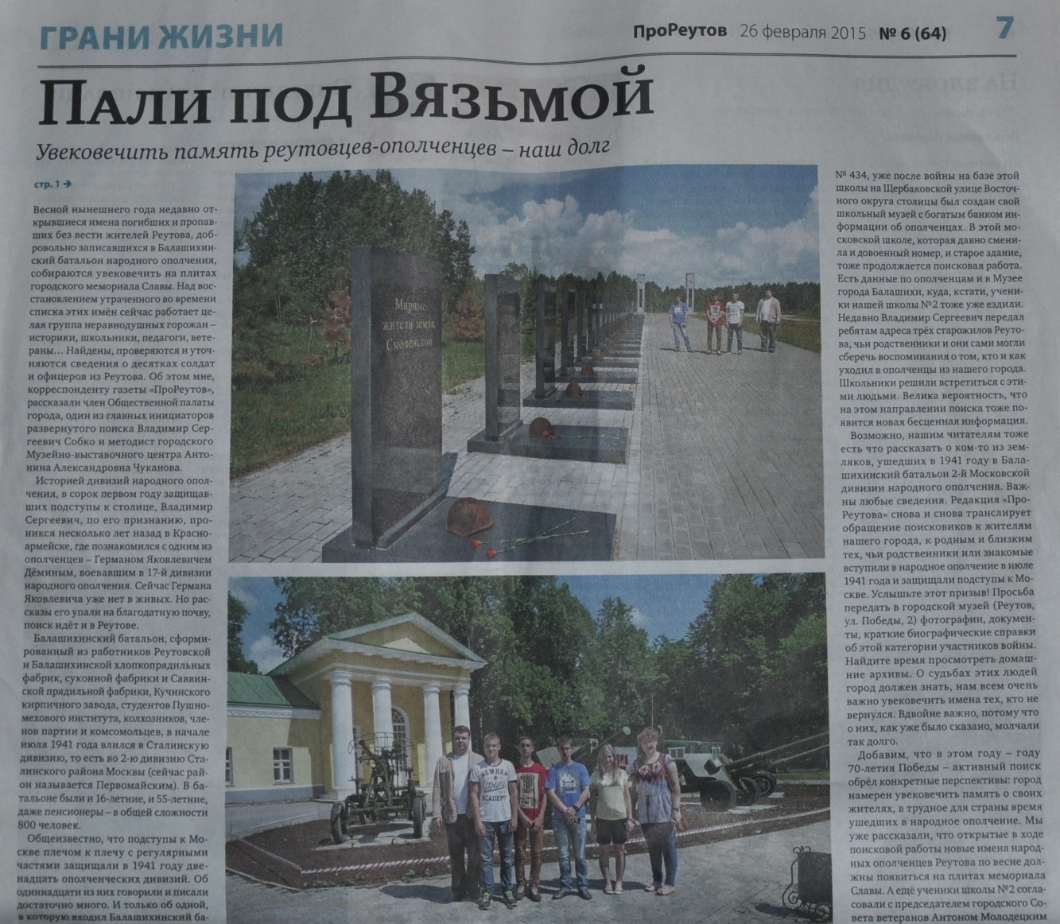
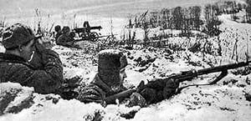
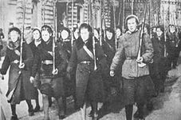
В феврале 2015 года в газете «Про Реутов» была опубликована большая статья о работе по поиску материалов по истории народного ополчения. В статье рассказывается и о нашем участии в поиске.

Slide 26
По предложению В.С.Собко мы встретились с сыном Баранова Николая Васильевича, который, предположительно, тоже был ополченцем.

Slide 27
Сведения о Баранове Н.В. были найдены в ОБД «Мемориал»

Slide 28
Выяснилось, что информация в ОБД «Мемориал» не верна. Баранов Николай Васильевич не пропал без вести, а вернулся с фронта. Он жил в Реутово и работал на фабрике. Сохранились фотографии Баранова.

Slide 29
В марте 2015 года мы встретились с родственниками Баранова Николая Васильевича у них дома и побеседовали с ними о судьбе реутовского воина. Точной информацией о том, что Баранов Н.В. был ополченцем они не обладают.

Slide 30
В марте 2015 года в газете «Про Реутов» был опубликован материал о продолжении нашего поиска и подготовке школы к 9 мая.

Slide 31
Анализируя сведения из общих списков, мы нашли через ОБД «Мемориал» фотографию и сведения о Павле Васильевиче Харитонове, который был ополченцем и попал в плен в 1941 году.

Slide 32
Была найдена фотография и сведения ещё об одном реутовском воине –Петре Егоровиче Самохвалове. Сведения были получены в результате анализа списка воинов из Реутовской Книги Памяти, попавших в плен. П.Е.Самохвалов не был ополченцем, но сведения о нём важны для пополнения городской Книги Памяти.

Slide 33
Соенкова Е.К. передала нам информацию о возможном ополченце – Шолом Рафаиле Яковлевиче, полученную от его сына – Родина Якова Александровича. Шолом Р.Я. Был призван в июле 1941 года. Как рассказывает Родин Я.А. , некоторое время его отец и его однополчане располагались на Нефтебазе, которая находится очень близко от Первомайского (Сталинского) района Москвы.

Slide 34
Информация о Шолом Рафаиле Яковлевиче из ОБД «Мемориал»

Slide 35
Ветеран педагогического труда Львова И.П. передала поисковой группе статью из газеты «Прядильщик» от 29 марта 1995 года, которая рассказывает о судьбе реутовского ополченца Василия Тихоновича Терёхина.

Slide 36
Выяснилось, что статья была написана Николаем Ивановичем Бархатовым. Мы нашли его телефон, связались с ним и определили дальнейшие направления поиска. Николай Иванович обещал нам найти фотографию Терёхина.

Slide 37
Выяснилось, что ополченцем был отец Николая Ивановича Бархатова –Иван Флегантович Бархатов. Сохранилась его фотография. Он родился в 1908 году. Умер от ран в госпитале в Волоколамске в феврале 1942 года. Проживал в Стандартном доме 4, в квартире 2 в Реутово.

Slide 38
Соенкова Е.К. передала поисковой группе воспоминания Татьяны Колобаевой, сестры реутовского призывника 1941 года Николая Волкова , записанные в 2005 году и статью их газеты «Реут».

Slide 39
Сведения о Николае Волкове нашли подтверждение в ОБД «Мемориал». Фамилия Николая Волкова есть в списке ополченцев. Но по воспоминаниям его сестры Николай был призван в армию по возрасту и стал красноармейцем.

Slide 40
В книге Евгения Сергеева «Реутов в лицах» мы узнали, что ополченцем был Сергей Сергеевич Благобразов – житель нашего города, который внёс большой вклад в развитие культуры.

Slide 41
Вопрос об увековечивании памяти реутовских ополченцев был рассмотрен на заседании Общественной палаты города Реутова. На заседании палаты выступил Собко В.С. Участники нашей поисковой группы тоже выступили и ответили на все вопросы собравшихся.

Slide 42
На заседании общественной палаты было принято решение о присвоении одной из улиц нашего города имени Реутовских ополченцев. Решение было одобрено и городским Советом депутатов.

Slide 43
Работая над изучением истории ополчения, мы узнали, что на городском сайте есть фотографии погибших реутовцев, в том числе фото неизвестных.

Slide 44
По материалам нашего музея мы опознали две фотографии. Это фото Василия Барсукова – Героя Советского Союза и фото Шилова Владимира Васильевича –генерал-майора, бойца 250 зенитно – артиллерийского полка.

Slide 45
В ходе поиска материалов об ополчении мы нашли и новые фотографии погибших реутовцев. Это- Самохвалов Пётр Егорович, Харитонов Павел Васильевич, Шолом Рафаил Яковлевич, Бархатов Иван Флегантович.

Slide 46
Работа продолжается.

